Slide 1
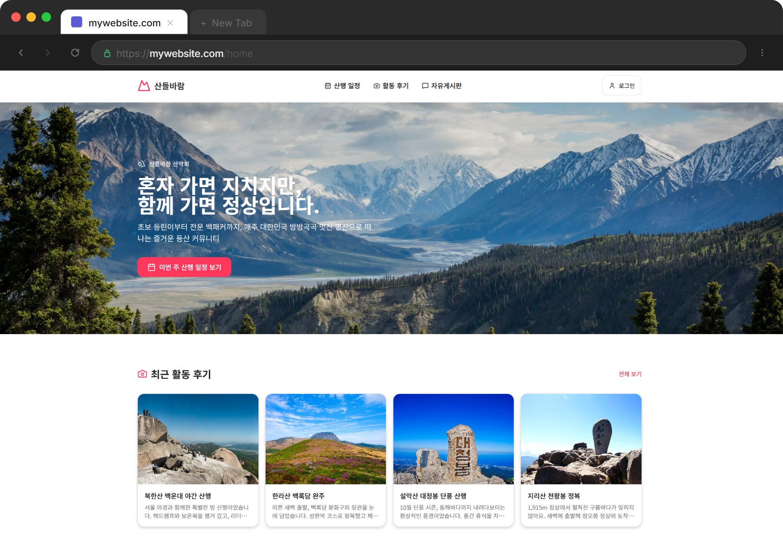
01
산악회 메인 페이지
네비게이션바/히어로 섹션/활동 후기

Slide 2
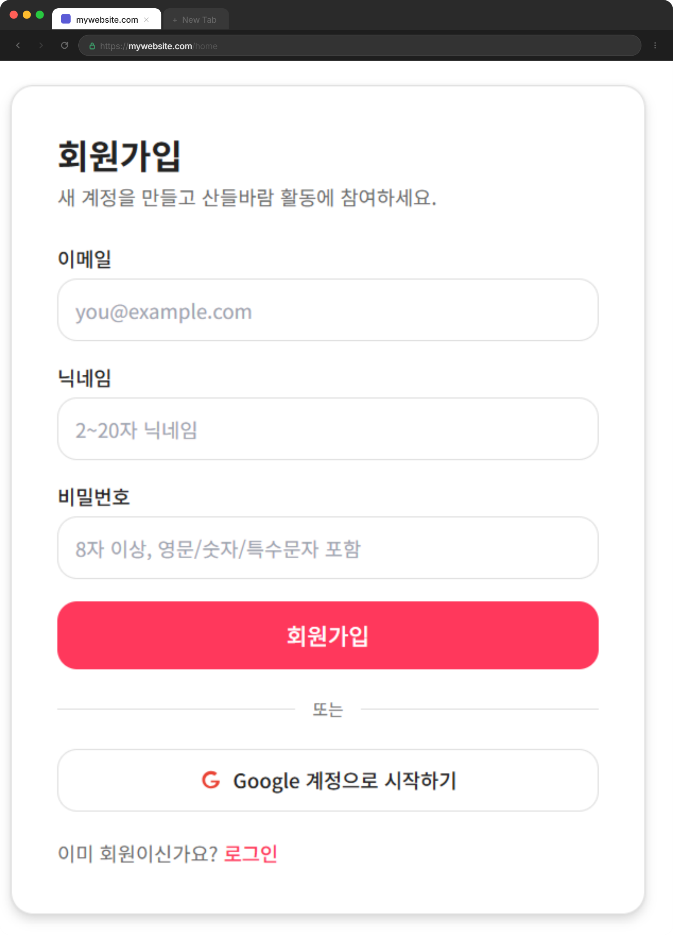
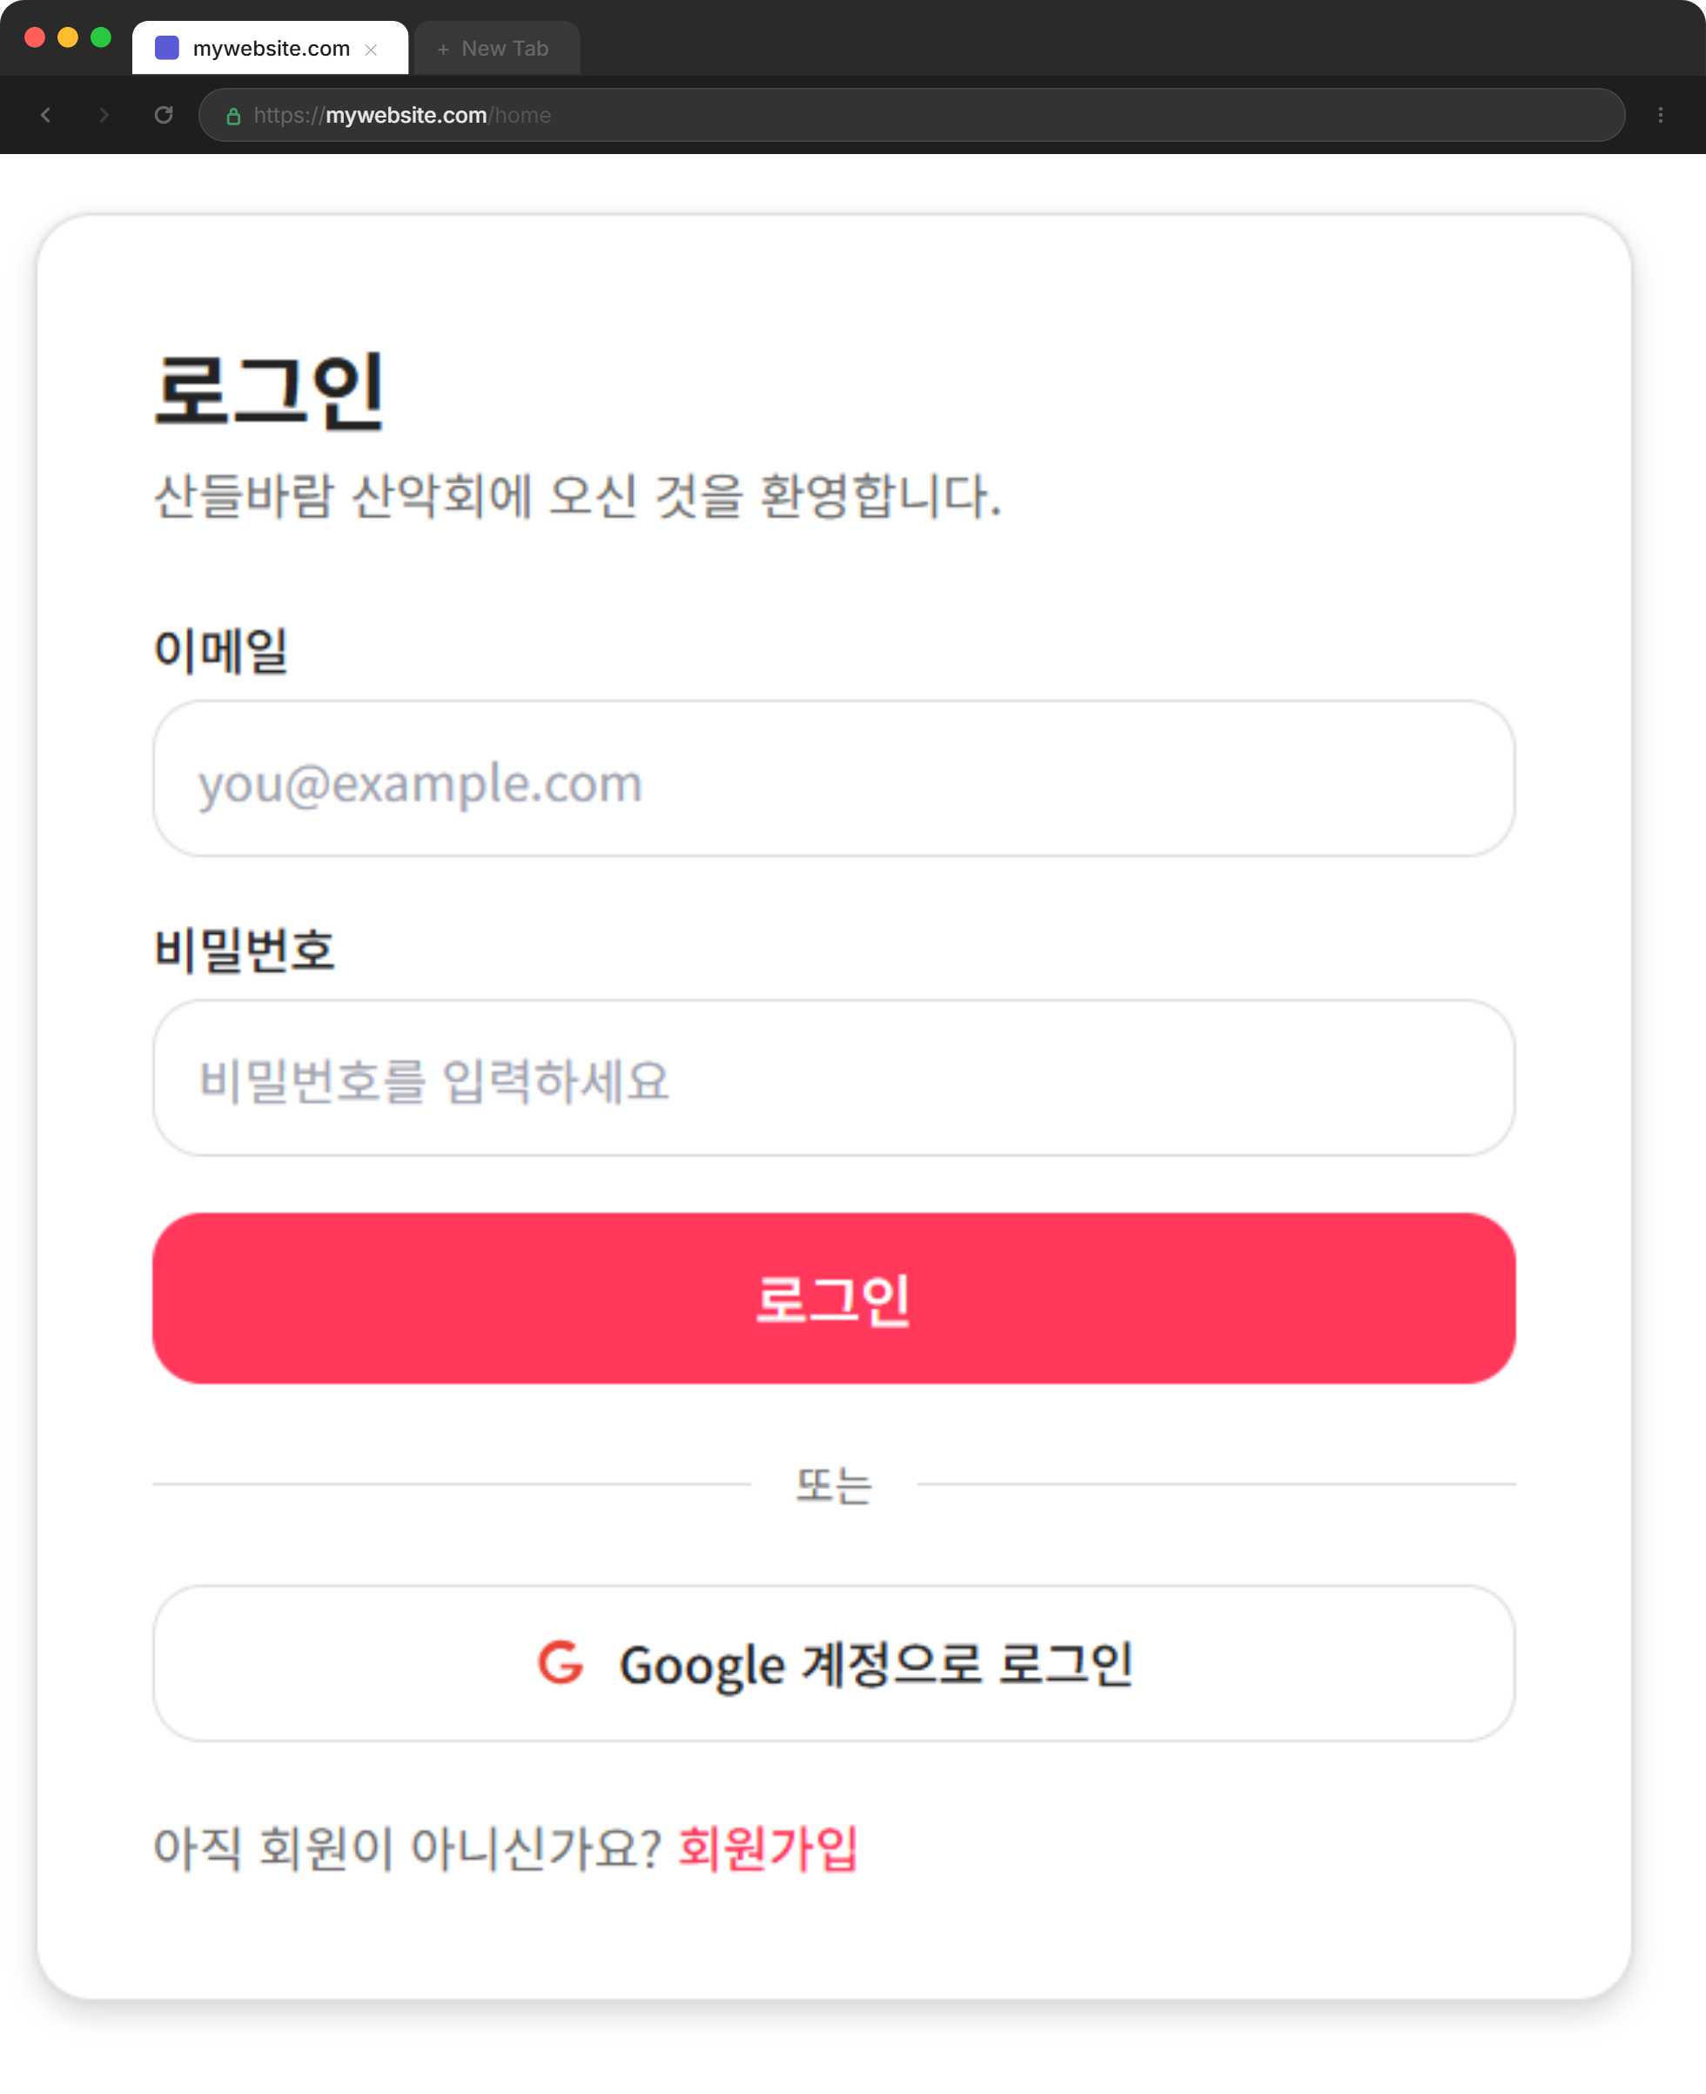
02
로그인/회원가입
로그인/회원가입 기능에 Google 게정으로 로그인 후 시작하기 기능을 추가한다.

Slide 3
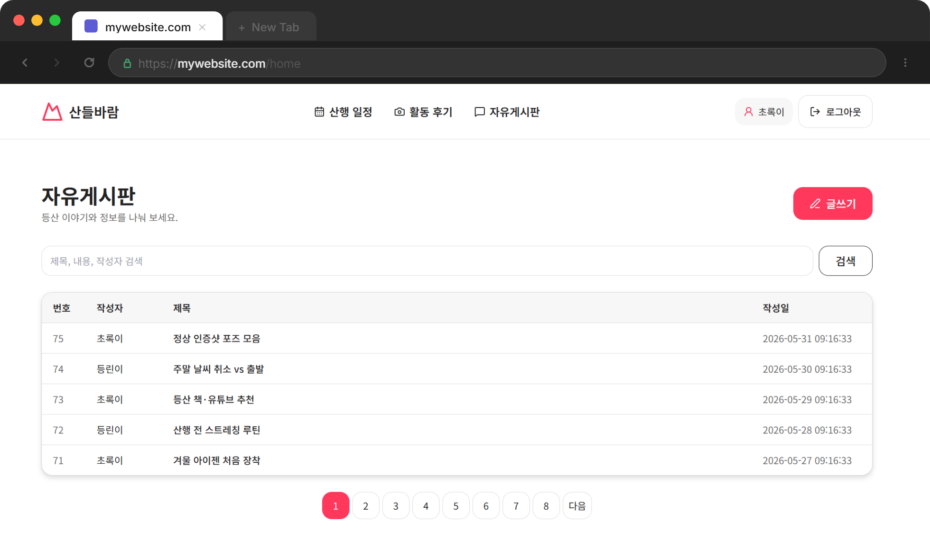
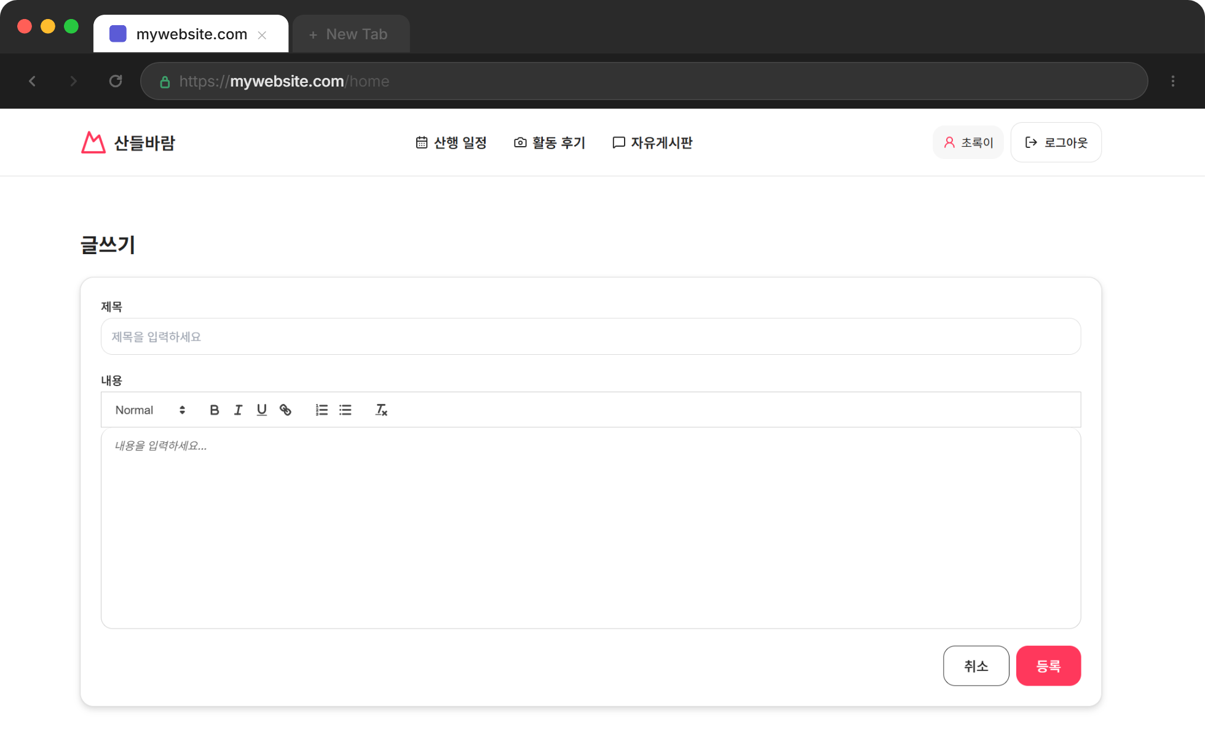
03
게시글 목록
제목/내용/작성자로 검색 및 페이지네이션을 구현한다.
03
게시글 쓰기
게시글 제목/내용 등록한다.

Slide 4
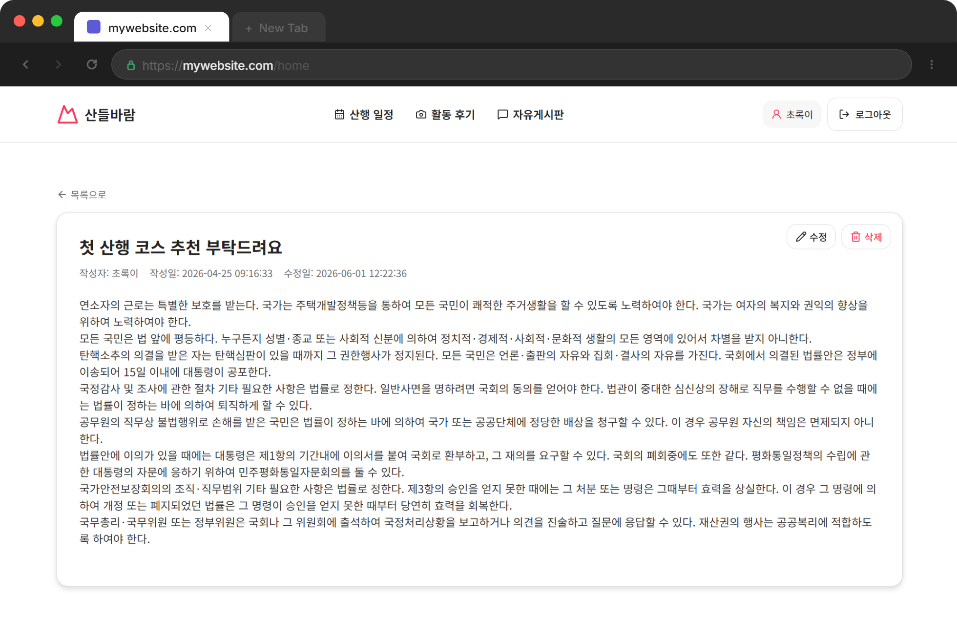
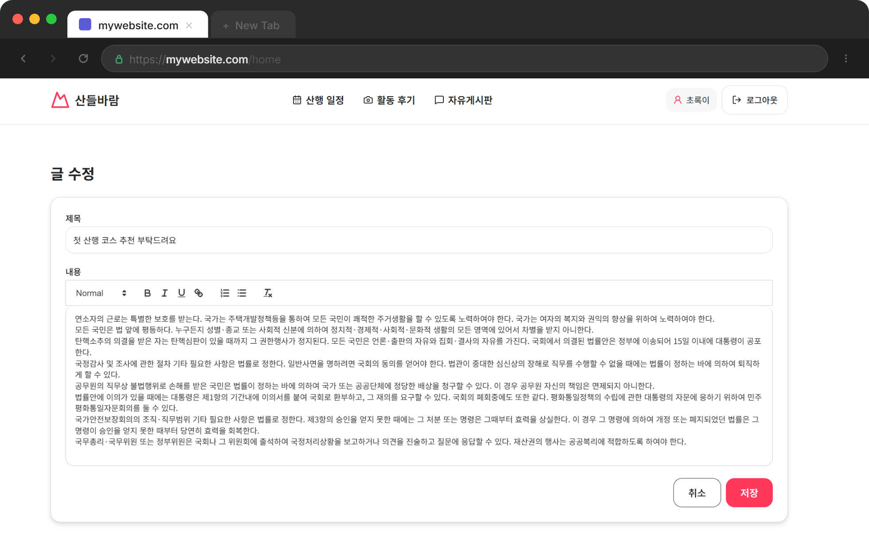
04
게시글 정보
로그인한 닉네임이 작성한 글만 수정/삭제 버튼을 출력한다.
04
게시글 수정
게시글 제목과 내용을 수정한다.

Slide 5
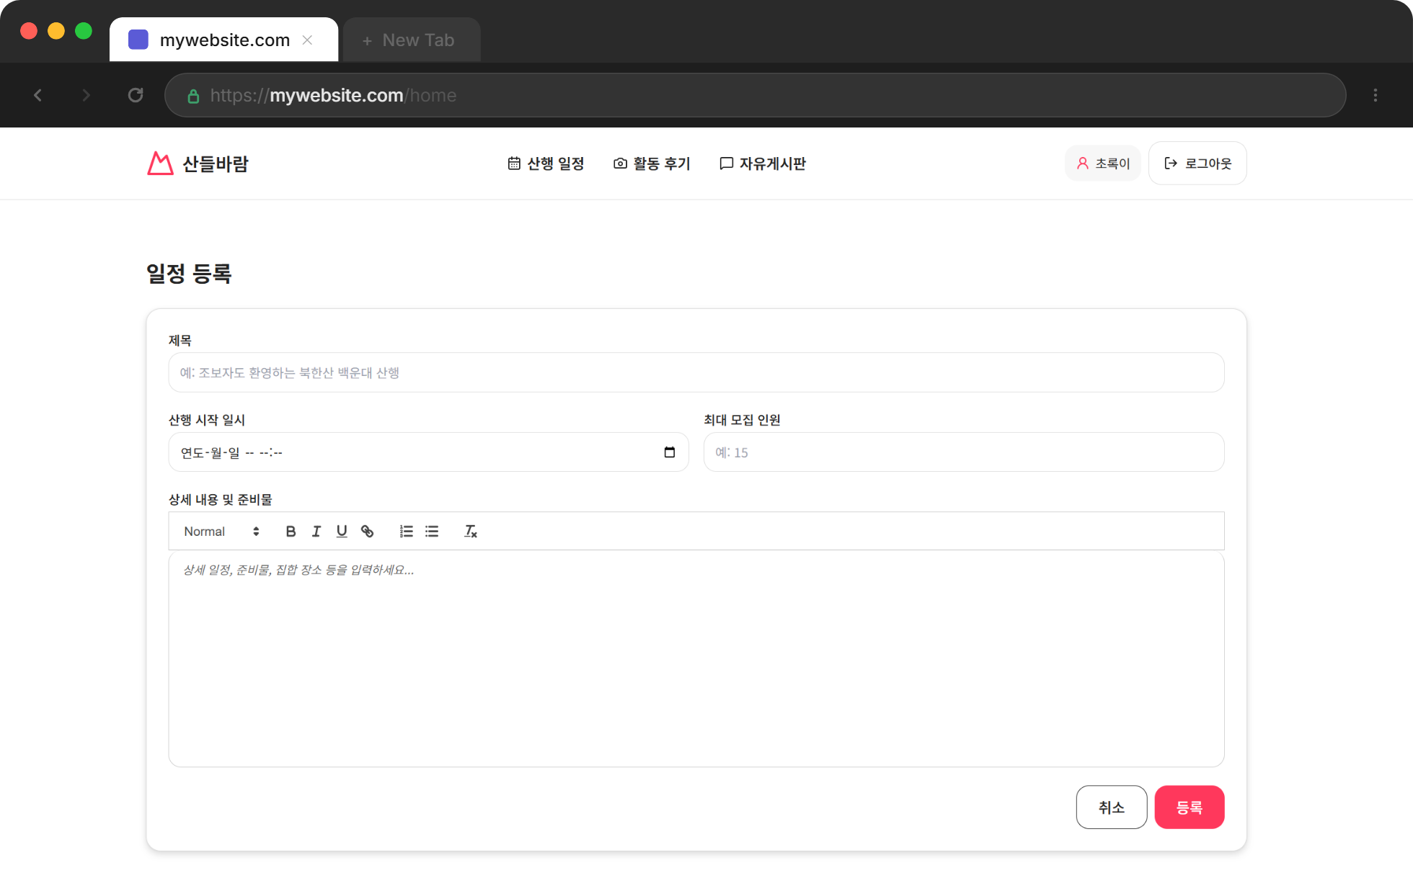
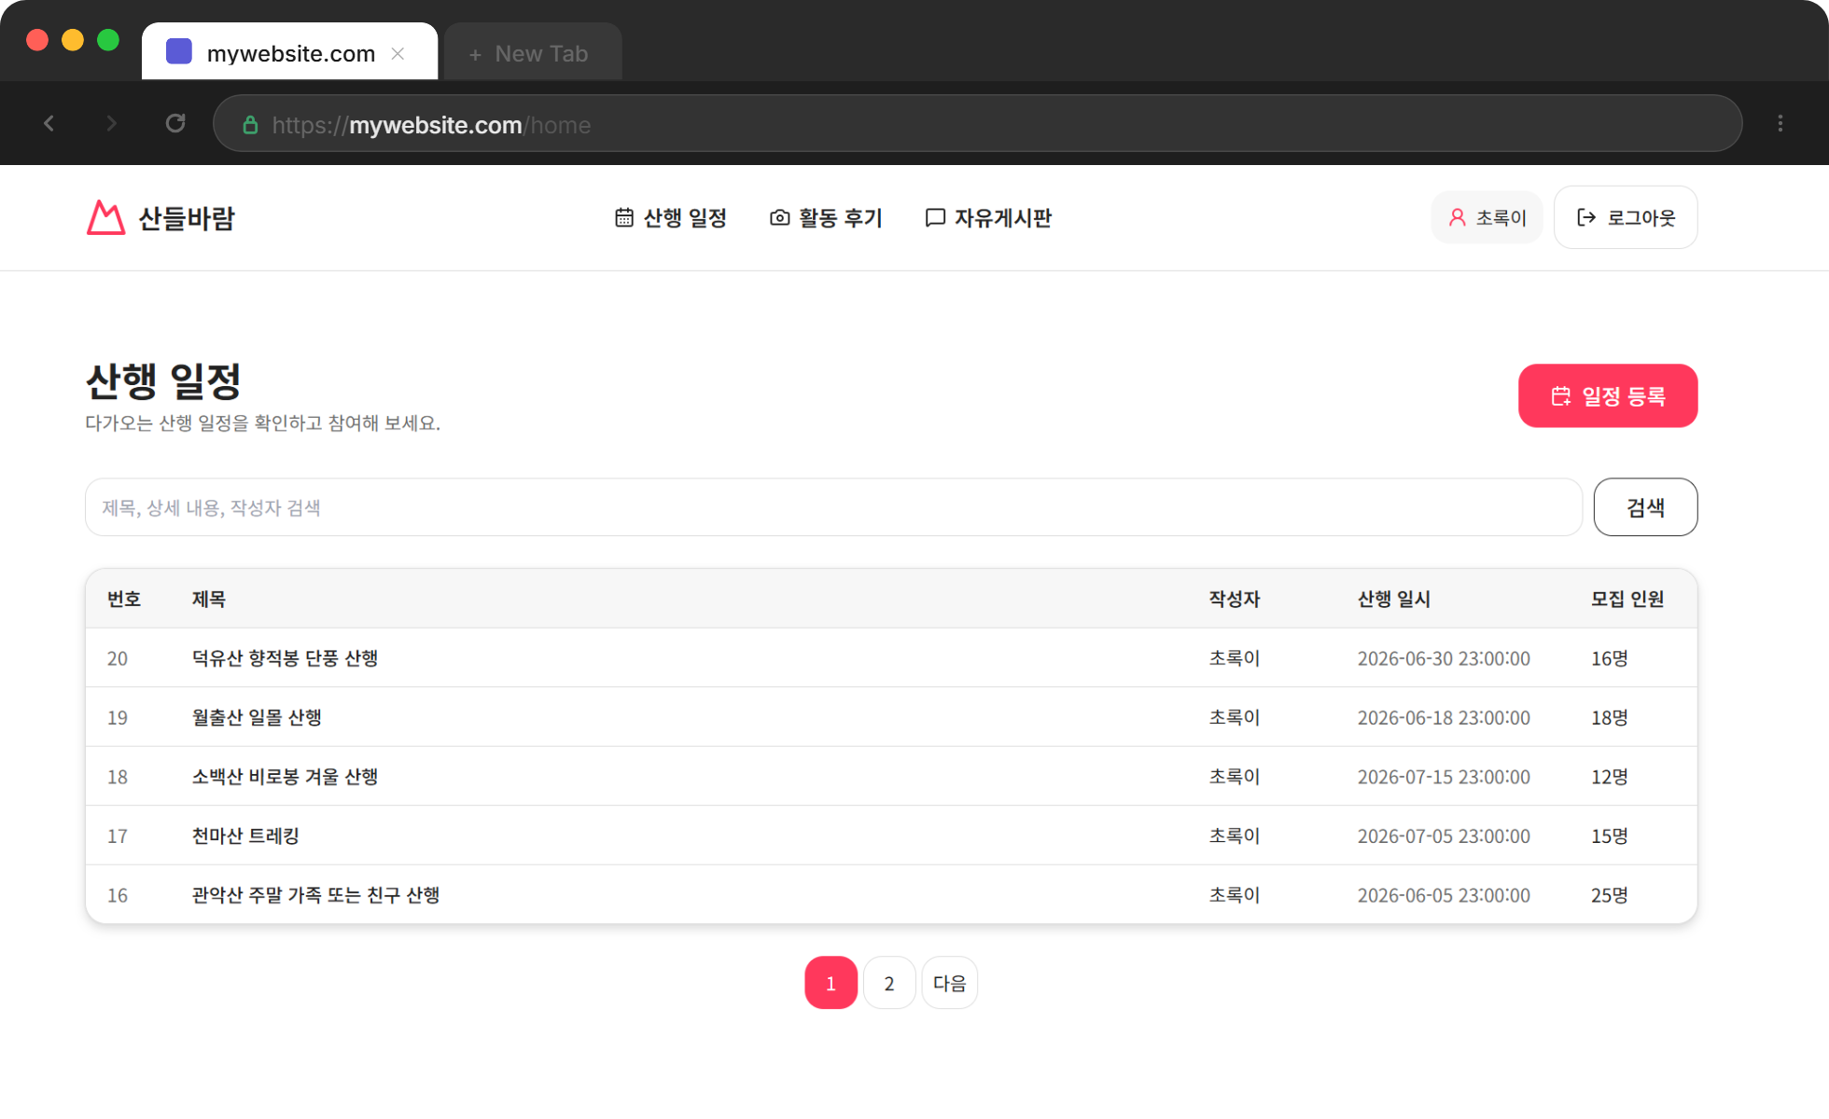
05
산행 일정 목록
제목, 상세내용, 작성자로 검색 / 페이지네이션 기능을 구현한다.
05
산행 일정 등록
제목과 상세 내용을 입력한다.

Slide 6
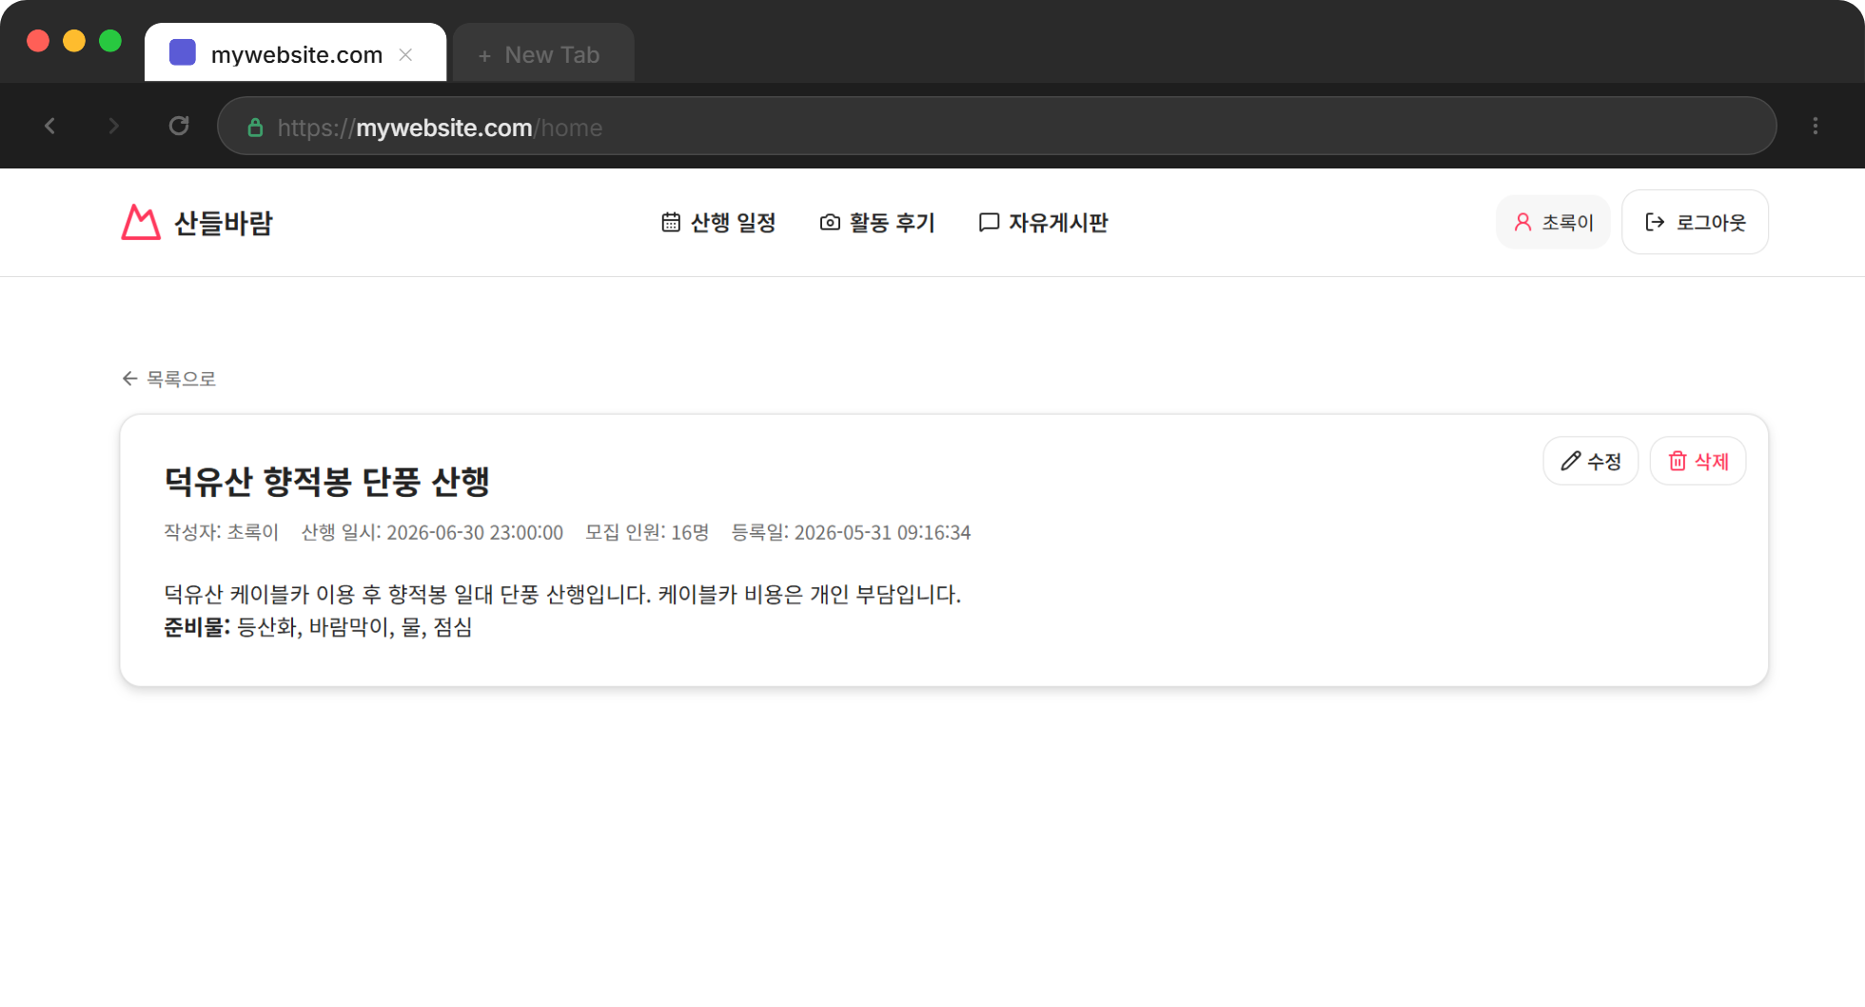
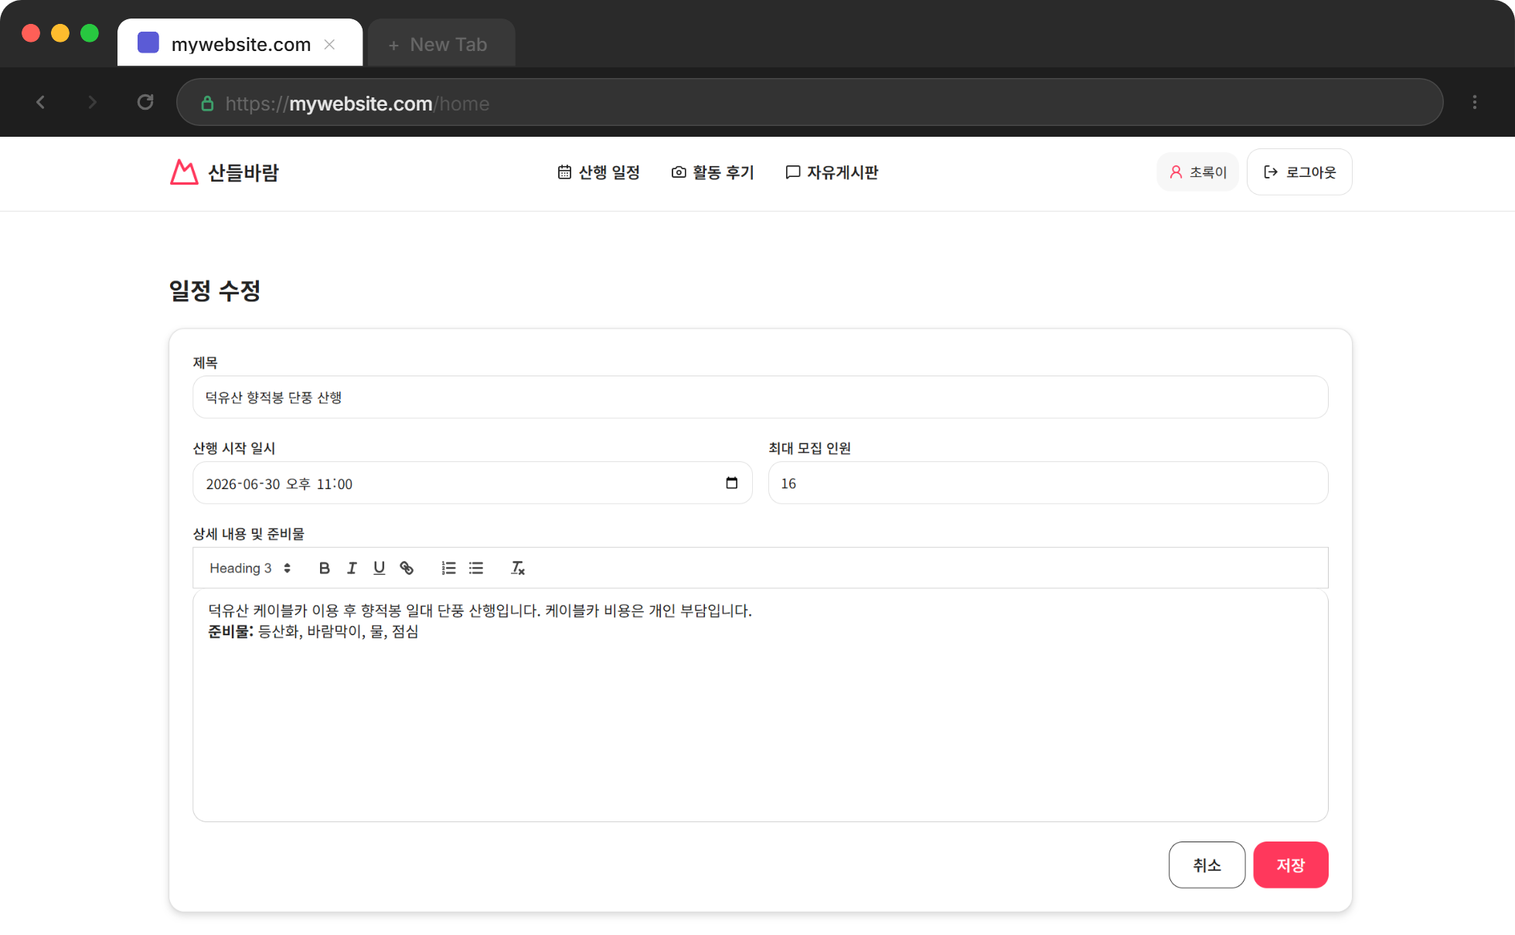
06
산행 일정 정보
로그인한 닉네임이 작성한 일정 정보만 수정/삭제 버튼을 출력된다.
06
산행 일정 수정
제목과 상세 내용을 수정한다.

Slide 7
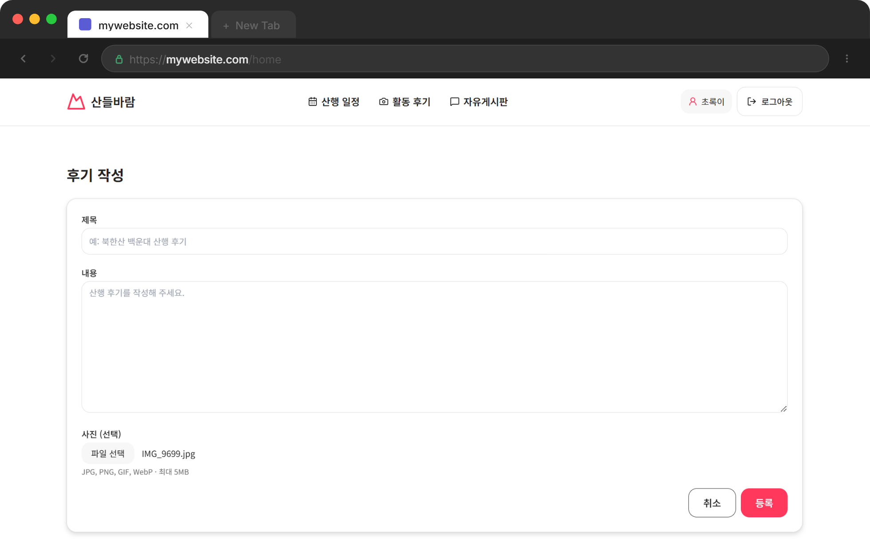
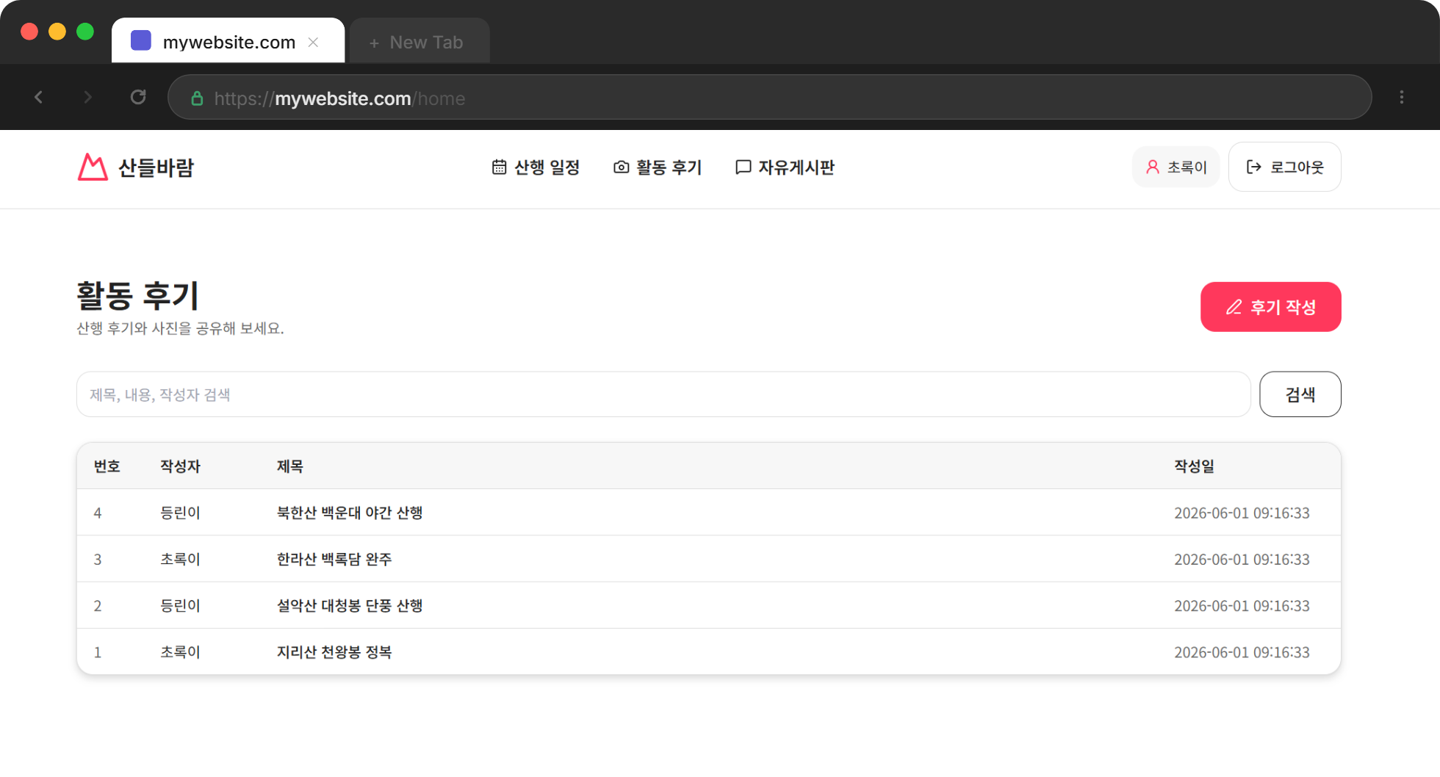
07
활동 후기 목록
제목/내용/작성자로 검색하여 검색결과를 테이블로 출력한다.
07
활동 후기 작성
활동 후기 제목/내용/사진을 등록한다.

Slide 8
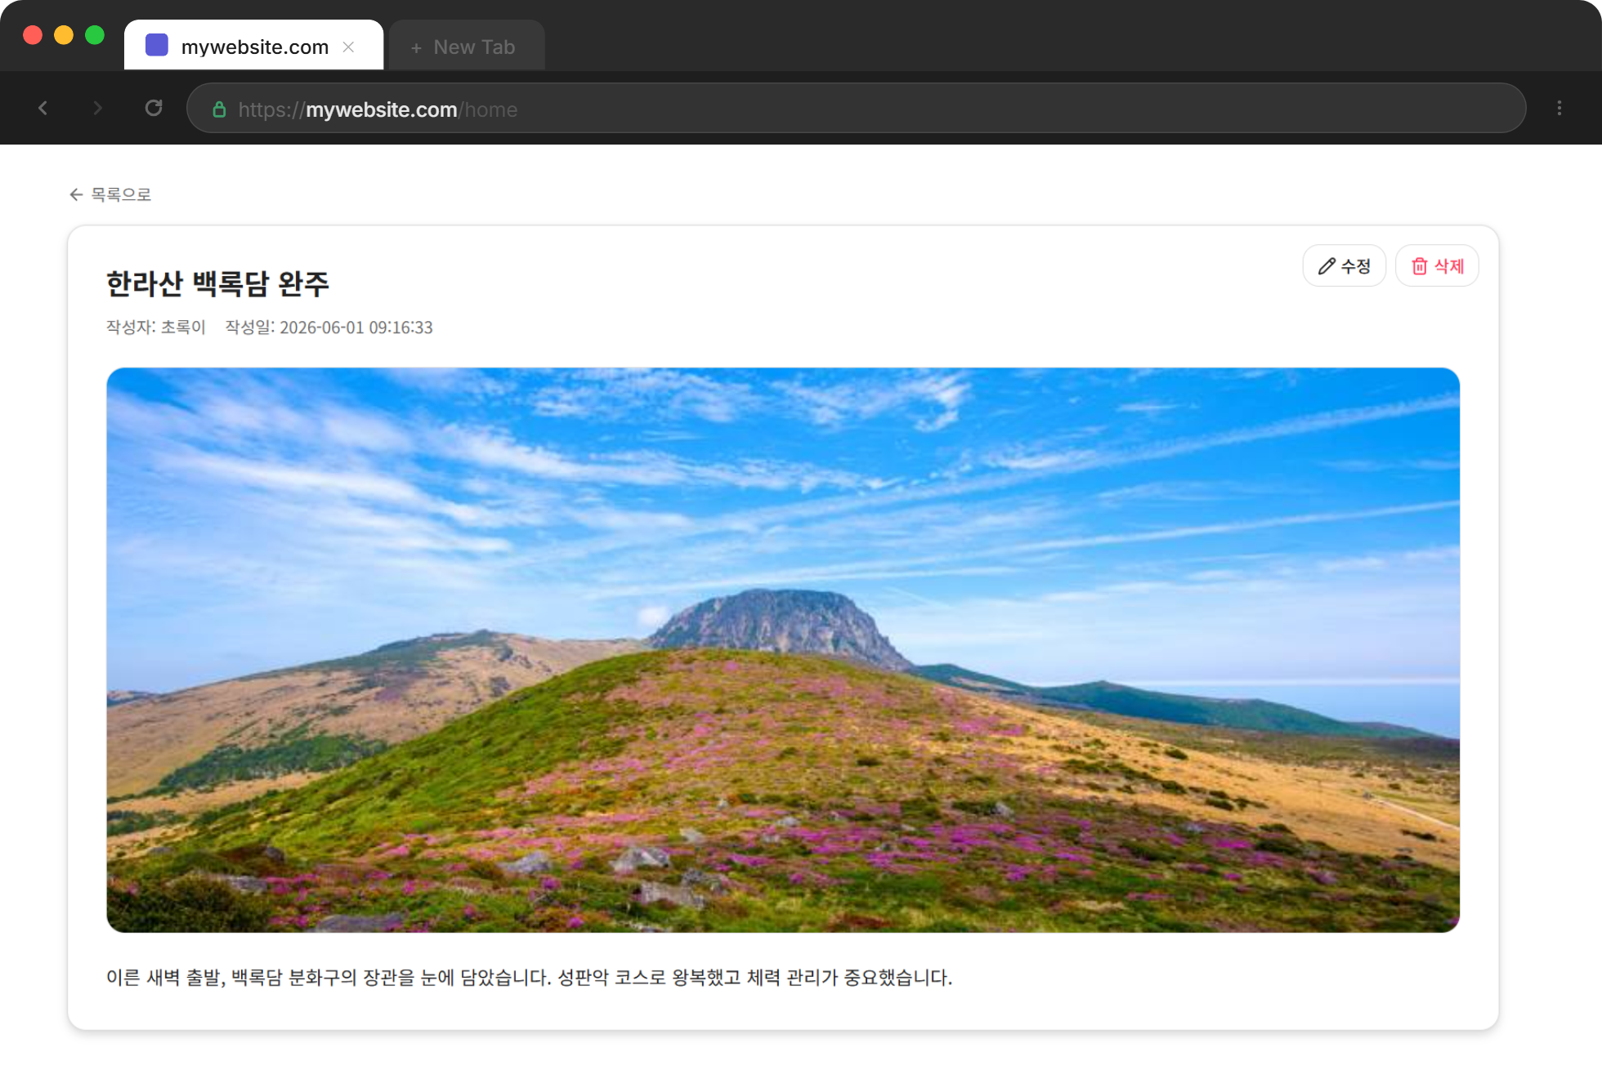
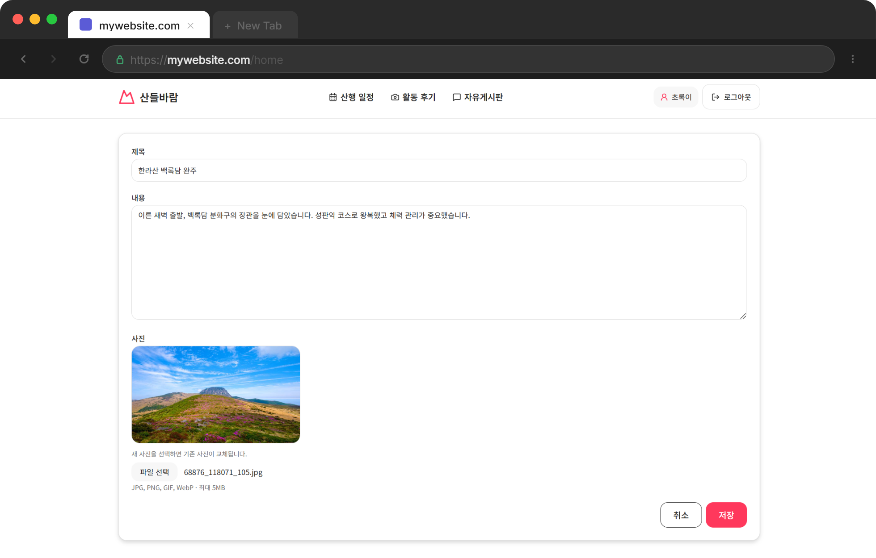
08
활동 후기 정보
로그인한 닉네임이 등록한 활동 후기만 수정/삭제 버튼을 출력한다.
08
활동 후기 수정
활동 후기 제목/내용/사진을 수정한다.

Slide 9
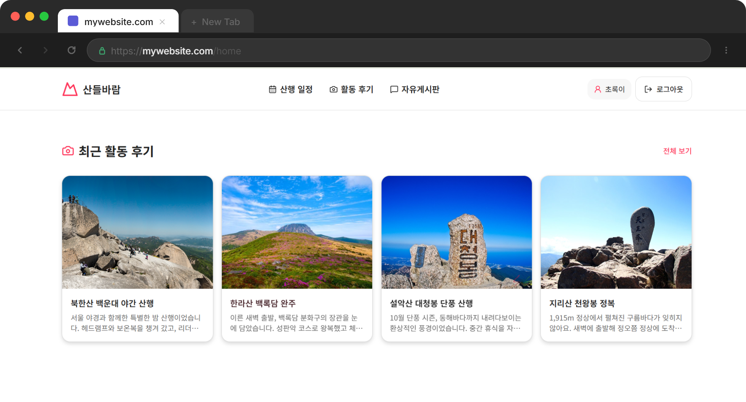
09
메인 페이지(최근 활동 후기)
데이터베이스에 저장된 최근 활동 후기 4개를 출력한다.

Slide 10
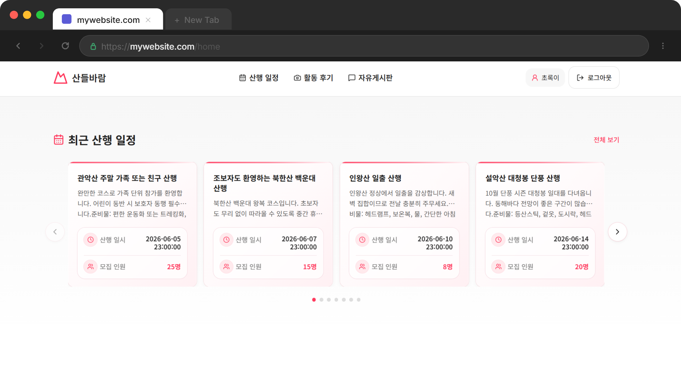
10
메인 페이지(최근 산행 일정)
데이터베이스에 저장된 최근 산행일정 10개를 캐러셀로 4개씩 화면에 출력한다.

Slide 11
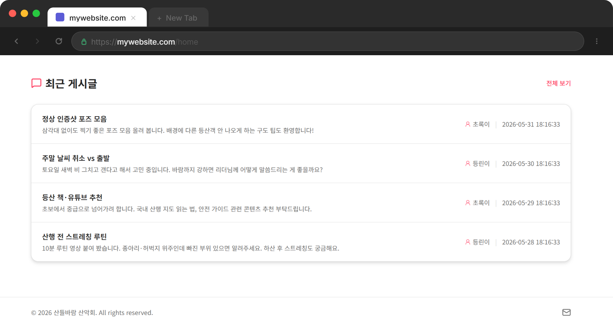
11
메인 페이지(최근 게시글)
데이터페이스에 저장된 최근 게시글 내용을 5개씩 출력한다.

